Slide 1
Optimalizácia smerovania, redistribúcia, policy routing
ROUTE moduly 4 a 5

Slide 2

Niektoré návrhové charakteristiky sietí

Slide 3
Charakteristiky sietí pri ich návrhu (1)
Resiliency (odolnosť)
  Schopnosť poskytovať službu na prijateľnej úrovni aj v prípade, keď v sieti nastanú výpadky
  Prostriedky: fail-over, load balancing
Availability (dostupnosť)
  Schopnosť rýchlo ošetriť výpadok v sieti
  Prostriedky: vyladené, rýchlo konvergujúce smerovacie protokoly
Adaptability (prispôsobivosť)
  Schopnosť dynamicky prispôsobiť činnosť siete podľa aktuálneho stavu, napríklad aktivovať záložnú linku aj v prípade vysokej záťaže
Performance (výkonnosť)
  Schopnosť využívať existujúce prostriedky siete pre poskytovanie čo najvyššieho výkonu
  Prostriedky: load balancing, prípadne selektívna modifikácia metrík

Slide 4
Charakteristiky sietí pri ich návrhu (2)
Support for network and application services (Podpora pre sieťové a aplikačné služby)
  Špecifické prispôsobenie smerovania pre vybrané služby
  Prostriedy: QoS nástroje, WAAS (Wide Area Application Services), bezpečnostné nástroje
Predictability (Predpovedateľnosť)
  Ohľad na deterministické a predpovedateľné správanie, napríklad obojsmernosť tokov a rovnaká cesta, ktorou pôjdu
Asymmetric traffic (Asymetrická prevádzka)
  Upstream tok prechádajúci inou cestou ako downstream
  Nie vždy neželané – existujú aplikácie, kedy je tento prístup potrebný (napr. satelitné prepoje: upstream je modem, downstream je satelit)

Slide 5
Redistribúcia medzi smerovacími protokolmi

Slide 6
Súčasné použitie viacerých smerovacích protokolov
Dočasný stav pri migrácii smerovacích protokolov
Niektoré protokoly podporujú špecifické funkcie
  Neexistuje univerzálny „všeobjímajúci“ smerovací protokol
Spojenie sietí pod rôznou administratívnou správou
  Napríklad zákaznícke lokality a sieť ISP
„Politické“ dôvody
  Iné než technické dôvody, prečo musí v sieti pracovať niekoľko smerovacích protokolov
Nekompatibilita zariadení
  Rôzni výrobcovia – rôzne protokoly – rôzne problémy
Notes:
Here we see a list of the most common reasons to use multiple routing protocols:
As an interim solution as you are migrating from an older Interior Gateway Protocol (IGP) to a new IGP
You may have to use an older routing protocol in some host systems: for example, UNIX host-based routers running RIP.
Different departments might not want to upgrade their routers to support a new routing protocol.
In a mixed-vendor environment, you can use a routing protocol specific to Cisco such as EIGRP in the Cisco portion of the network and a common standards-based routing protocol, like OSPF, to communicate with devices from other vendors.

Slide 7
Spolupráca smerovacích protokolov: redistribúcia
V istých situáciách je potrebné smerovacie informácie preniesť z jedného protokolu do druhého (jednosmerne), prípadne prenášať ich navzájom (obojsmerne)
Tento prenos smerovacej informácie sa v Cisco poňatí nazýva redistribúcia
Pre pripomenutie
  Každý smerovací protokol má vlastné nezávislé pracovné databázy a z týchto databáz napĺňa smerovaciu tabuľku
  Daným smerovacím protokolom sa prenáša len obsah príslušných databáz (EIGRP si distribuuje svoje siete, RIP svoje, OSPF svoje, IS-IS svoje)

Slide 8
Redistribúcia
Na smerovači teda môže bežať niekoľko smerovacích protokolov, ale informácie si navzájom bez dodatočnej konfigurácie navzájom nevymenia
Jediné spoločné miesto, v ktorom sa „stretnú“ informácie zo všetkých smerovacích protokolov, je smerovacia tabuľka
Redistribúcia je vlastne prevzatie smerov cudzieho smerovacieho protokolu, ktoré sú zaznamenané
v smerovacej tabuľke
  Istá sieť musí byť najprv v smerovacej tabuľke, až potom ju možno redistribuovať
  Smerovacia tabuľka smerovača, ktorý robí redistribúciu, sa nezmení
  Neprenáša sa topologický detail, len info o existencii siete

Slide 9
Redistribúcia
Pretože každý smerovací protokol funguje inak a inak si počíta svoju metriku, nedá sa metrika len tak prevziať
Riešenie:
  Pri redistribúcii sa stanoví počiatočná metrika v cieľovom protokole (tzv. seed metric), s ktorou sa smery z iného protokolu redistribuujú
  Táto metrika sa potom zvyšuje v danom smerovacom protokole obvyklým spôsobom
Link-state protokoly dosadzujú istú implicitnú počiatočnú metriku, distance-vector protokoly dosadzujú nekonečno
  Je zásadne vhodné stanoviť metriku pre redistribúciu vždy, nespoliehať sa na automaticky dosadené hodnoty

Slide 10
Štandardné počiatočné metriky
Protokol | Štandardná počiatočná metrika
RIP | Nekonečno
IGRP/EIGRP | Nekonečno
OSPF | 20 pre všetky smerovacie protokoly okrem BGP, 1 pre BGP
IS-IS | 0
BGP | BGP metrika sa nastaví na metriku príslušného IGP protokolu
Notes:
A metric of infinity tells the router that the route is unreachable, and therefore, it should not be advertised. When redistributing routes into RIP, IGRP, and EIGRP, you must specify a default metric. If you do not configure a default metric, the default will be infinity which means that all routes redistributed from these three protocols will be unreachable.
For OSPF, the redistributed routes have a default type 2 metric of 20, except for redistributed BGP routes, which have a default type 2 metric of 1. For IS-IS, the redistributed routes have a default metric of 0. But unlike RIP, IGRP, or EIGRP, a seed metric of 0 will not be treated as unreachable by IS-IS. Configuring a seed metric for redistribution into IS-IS is recommended.
For BGP, the redistributed routes maintain the IGP routing metrics.

Slide 11
Redistribúcia
Redistribuovať možno z ľubovoľného smerovacieho protokolu
  Presnejšie – redistribuovať možno z čohokoľvek, čo napĺňa smerovaciu tabuľku, čiže aj statické smery, priamo pripojené siete, ...
Redistribuovať sa dá do všetkých bežných smerovacích protokolov
  Nedá sa redistribuovať do ODR
Redistribúcia sa deje na jednom resp. viacerých smerovačoch, na ktorých beží súčasne viacero smerovacích protokolov
  Buď len na jednom smerovači (one-point) alebo na viacerých (multipoint)
  Iba z jedného protokolu do druhého (one-way) alebo obojsmerne (two-way)
  Pri one-point redistribúcii nehrozia smerovacie slučky, pri multipoint je potrebná veľká opatrnosť

Slide 12
Redistribúcia – základné info o konfigurácii
Uvedomenie si, ktorý smerovací protokol je cieľový a ktorý je zdrojový, je kľúčové pre správnu konfiguráciu
  Cieľový proces je príjemcom, preberateľom smerovacej informácie
  Zdrojový proces je autorom, dodávateľom preberanej smerovacej informácie
Na Cisco smerovačoch sa redistribúcia konfiguruje vždy ako súčasť cieľového protokolu
  Cieľový protokol si vyberá, odkiaľ preberie smerovacie info
Príkaz redistribute hovorí o zdrojovom smerovacom protokole, z ktorého sa budú preberať smerovacie informácie

Slide 13
Redistribúcia do RIP
Router(config-router)# redistribute protocol [process-id] [match route-type]
[metric metric-value] [route-map map-tag]
RtrA(config)# router rip
RtrA(config-router)# redistribute ospf ?
<1-65535> Process ID
RtrA(config-router)# redistribute ospf 1 ?
match Redistribution of OSPF routes
metric Metric for redistributed routes
route-map Route map reference
…
<cr>
  Štandardná počiatočná metrika je nekonečno
Notes:
Here is the command syntax for redistributing OSPF routes into RIP.

Slide 14
Parametre príkazu redistribute pre RIP
Parameter | Popis
protocol | Zdrojový protokol, z ktorého sa preberú smerovacie informácie
process-id | Identifikátor čísla procesu (OSPF) alebo autonómneho systému (EIGRP, BGP)
match route-type | (Nepovinné) Test na typ OSPF ciest (interné, externé, NSSA-externé, typ 1, typ 2). Nepoužiteľné pri iných zdrojových smerovacích protokoloch.
metric metric-value | (Nepovinné) Definuje počiatočnú metriku. Pokiaľ nie je parameter uvedený, preberie sa hodnota z príkazu default-metric v konfigurácii RIP. Ak ani tento príkaz nie je prítomný, dosadí sa nekonečná metrika a smery sa neredistribuujú. Metrikou v protokole RIP je počet hopov.
route-map map-tag | (Nepovinné) Identifikátor route-map, ktorá sa použije na filtrovanie a úpravu importovaných smerov.
Notes:
Here we have the command parameters for redistributing into RIP.
The process-id would be the autonomous system number if redistributing EIGRP
The match parameter is used to filter OSPF route types
The metric parameter is optional in the sense that you don’t have to configure it. But remember that RIP will treat all redistributed routes that do not have a configured metrics as unreachable.
The route-map parameter is used to filter what routes you want advertised into the RIP domain. Route maps are discussed later.

Slide 15
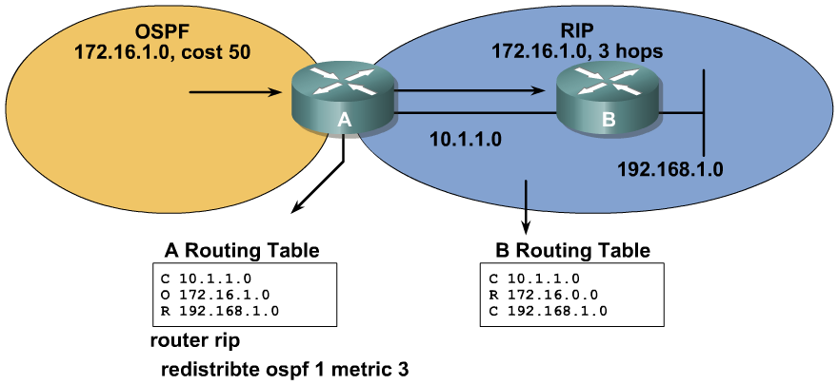
Redistribúcia do RIP – príklad
Notes:
Here we see that Router A is redistributing OSPF routes into the RIP domain with a RIP hop count of 3. Although not shown in the graphic, you would expect to see in the routing table for Router B a metric of 4 to reach the 172.16.1.0 network, which is the seed metric of 3 plus the hop to Router A.

Slide 16
Redistribúcia do OSPF
Router(config-router)# redistribute protocol [process-id] [metric metric-value]
[metric-type type-value] [route-map map-tag] [subnets] [tag tag-value]
Štandardná počiatočná metrika je 20 (ak z BGP, potom 1)
Redistribuované smery sa vždy prenášajú ako externé smery (LSA5 resp. LSA7), štandardne typ metriky 2
Podsiete sa štandardne neredistribuujú (preberú sa iba classful siete a supernety)
  Default route nemožno do OSPF redistribuovať
  Redistribúcia podsieťovaných rozsahov sa povolí parametrom subnets
Notes:
Here we see the command syntax for redistributing EIGRP routes into OSPF. Remember that the default metric will be 20, the default metric type will be E2 and that subnets are not redistributed by default.

Slide 17
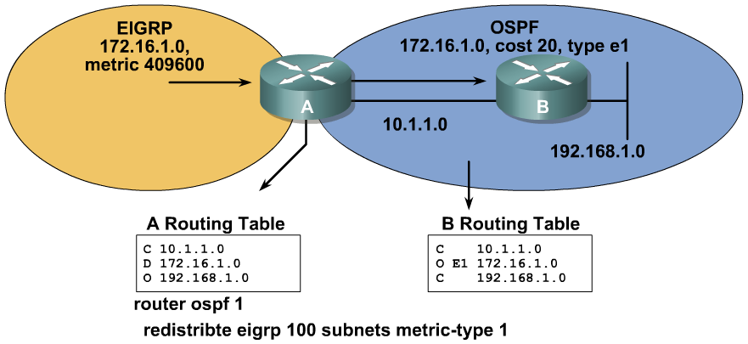
Redistribúcia do OSPF – príklad
Notes:
Here we see an example of redistributing EIGRP into OSPF. The 100 is the EIGRP AS number. The subnets keyword is entered so that all EIGRP subnets will be redistributed into OSPF. Since cost is not specified, Router A will send the redistributed EIGRP subnets to Router B with a cost of 20. And since the default type has been changed from E2 to E1, Router B will add the OSPF cost to reach Router A to the seeded metric of 20. Remember that in OSPF, E2 routes are propagated throughout the domain without the cost changing whereas link cost of E1 OSPF routes are treated just like regular interior OSPF routes.

Slide 18
Redistribúcia do EIGRP
Router(config-router)# redistribute protocol [process-id] [match {internal | external 1 | external 2}] [metric metric-value] [route-map map-tag]
RtrA(config)# router eigrp 100
RtrA(config-router)# redistribute ospf ?
<1-65535> Process ID
RtrA(config-router)# redistribute ospf 1 ?
match Redistribution of OSPF routes
metric Metric for redistributed routes
route-map Route map reference
…
<cr>
  Štandardná počiatočná metrika je nekonečno

Slide 19
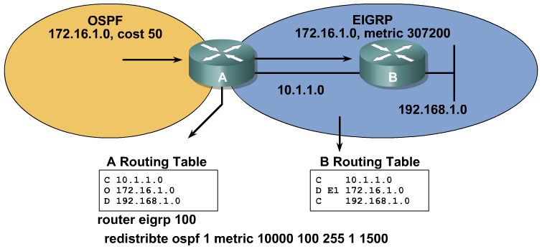
Redistribúcia do EIGRP – príklad
  Bandwidth v kilobitoch za sekundu = 10000
  Delay v desiatkach mikrosekúnd = 100
  Reliability = 255 (maximum)
  Load = 1 (minimum)
  MTU = 1500 bajtov
Notes:
Remember, you must seed routes that are redistributed into EIGRP or they will be treated as unreachable. To remember the components of the composite EIGRP metric, use the phrase Big Dogs Really Like Me.

Slide 20
Redistribúcia do IS-IS
Router(config-router)# redistribute protocol [process-id] [level level-value]
[metric metric-value] [metric-type type-value] [route-map map-tag]
RtrA(config)# router isis
RtrA(config-router)# redistribute eigrp 100 ?
level-1 IS-IS level-1 routes only
level-1-2 IS-IS level-1 and level-2 routes
level-2 IS-IS level-2 routes only
metric Metric for redistributed routes
metric-type OSPF/IS-IS exterior metric type for redistributed routes
route-map Route map reference
..
Output omitted
  Smery sa štandardne importujú do Level2 so štartovacou metrikou 0

Slide 21
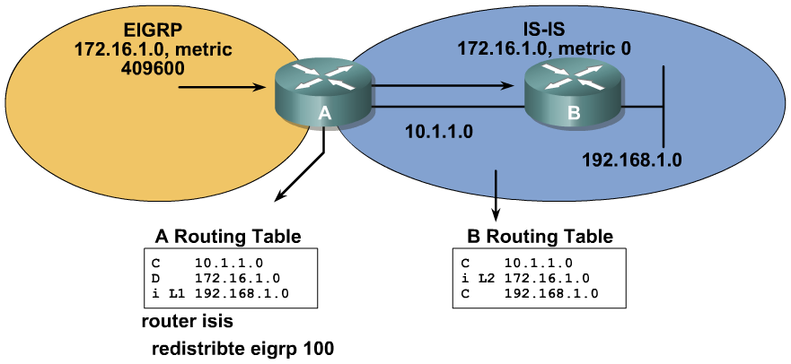
Redistribúcia do IS-IS – príklad
Notes:
In the example shown here, routes are redistributed from EIGRP AS 100 into IS-IS on router A. No metric is given, so these routes have a seed metric of 0. No level type is given, so the routes are redistributed as level 2 routes (as displayed in the router B routing table).

Slide 22
Záverečné poznámky k redistribúcii
Namiesto počiatočnej metriky špecifikovanej v príkaze redistribute je možné stanoviť aj predvolenú počiatočnú metriku príkazom default-metric
Napríklad pre redistribúciu z RIP do EIGRP namiesto
Router(config-router)# redistribute rip
metric 10000 1 255 1 1500
je možné písať
Router(config-router)# default-metric 10000 1 255 1 1500
Router(config-router)# redistribute rip

Slide 23

Príklad na redistribúciu

Slide 24
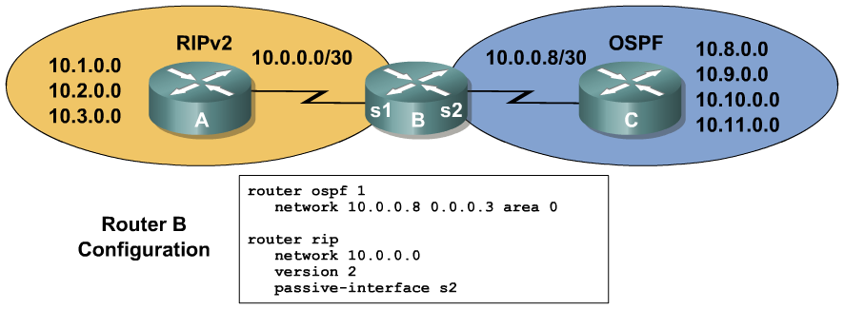
Pred redistribúciou
Notes:
Over the next five slides, we will discuss the redistribution scenario shown here.
The network begins with two routing domains, or autonomous systems, one using OSPF and one using RIP version 2. Router B is the boundary router. Router B connects directly to one router within each routing domain and runs both protocols.
Router A is in the RIP domain, and is advertising subnets 10.1, 10.2, and 10.3 to router B. Router C is in the OSPF domain and is advertising subnets 10.8, 10.9, 10.10, and 10.11 to router B.
We can see from the configuration of router B that RIP is required to run on the serial 1 interface only; therefore, the passive-interface command is given for interface serial 2. The passive-interface command prevents RIP from sending route advertisements out that interface. OSPF is configured on serial 2. The passive-interface command is not needed for OSPF because serial 1 will not be involved in OSPF.

Slide 25
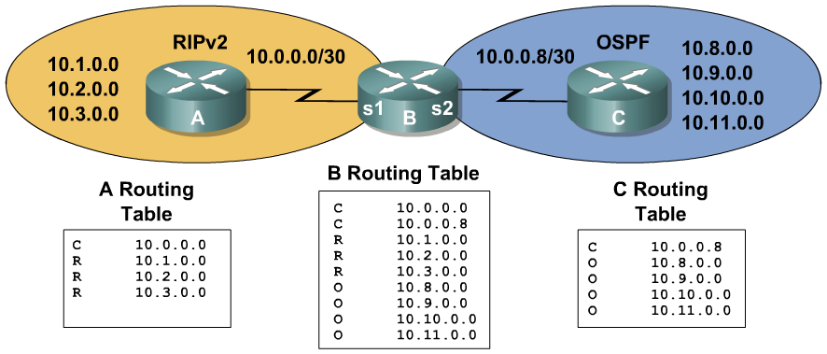
Pred redistribúciou
Notes:
This figure shows the routing tables of routers A, B, and C. Each routing domain is separate, and routers within them recognize routes that are communicated from their own routing protocols only.
The only router with information on all the routes is router B, which is the boundary router that runs both routing protocols and connects to both routing domains.
The goal of redistribution in this network is for all routers to recognize all routes within the company. To accomplish this goal, redistribution is planned:
Redistribute RIP routes into OSPF.
Redistribute OSPF routes into the RIP domain.

Slide 26
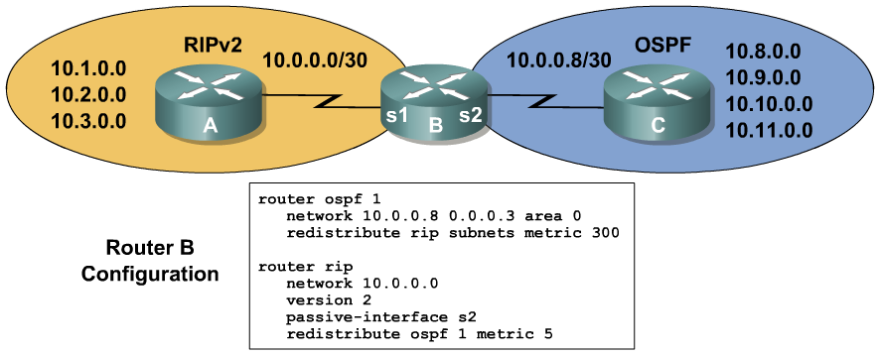
Redistribúcia na smerovači B
Notes:
Here we see how router B is configured to accomplish the required redistribution.
RIP is redistributed under the OSPF process. In this example, the metric is set under the redistribute command. Notice that the parameter subnets is used, which is required in this scenario. Otherwise, router B would redistribute the full 10.0/8 network into OSPF.
Under the RIP process, routes are redistributed in from OSPF process number 1. These routes are redistributed into RIP with a metric of 5. A value of 5 is chosen because it is higher than any metric in the RIP network.

Slide 27
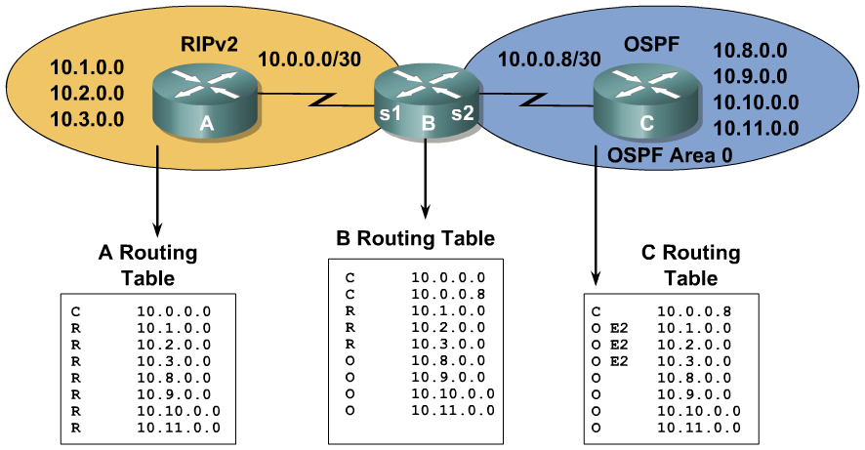
Po nakonfigurovaní redistribúcie
Notes:
The routing tables show that we that our redistribution goal is accomplished. All routers now have routes to all remote subnets. There is complete reachability within the entire network.
Routers A and C now have many more routes to keep track of than before. Each router is also affected by topology changes in the routing domain of the other router.
Depending on network requirements, you can increase efficiency by summarizing the routes before redistributing them. Remember that route summarization hides information.
Usually, routers only need to recognize topology changes within their own routing domains. Therefore, configuring route summarization is appropriate.

Slide 28
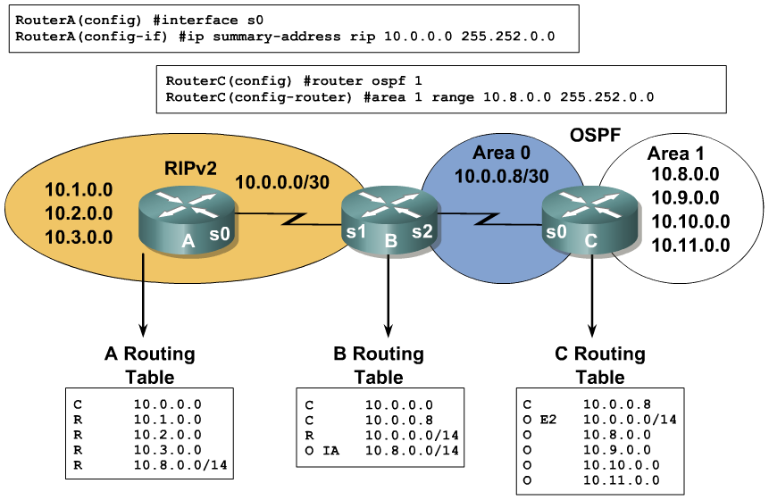
Konfigurácia sumarizácie, výsledné smerovacie tabuľky
Notes:
Here we see that router A and router C have been configured to summarize their routes before sending them to router B.
If routes are summarized before redistribution, then the routing tables of each router are significantly smaller. Router B benefits the most; it now has only four routes to keep track of instead of nine. Router A has five routes instead of eight, and router C has six routes to keep track of instead of eight.

Slide 29

Riadenie obsahu smerovacích aktualizácií

Slide 30
Riadenie obsahu smerovacích aktualizácií
Cisco smerovače majú mnohé prostriedky, ktorými dokážu riadiť obsah a rozposielanie smerovacích informácií
Pasívne rozhrania
  Týmito rozhraniami sa neodosielajú nijaké smerovacie informácie
Distribučné zoznamy
  Filtrujú obsah smerovacích informácií, ktoré v rámci daného smerovacieho protokolu posielame alebo prijímame
Route-map
  Filtrujú a upravujú obsah smerovacích informácií, ktoré do daného smerovacieho protokolu redistribuujeme
  Niektoré smerovacie protokoly dovoľujú využiť route-map aj
  v distribučných zoznamoch alebo v príkaze neighbor

Slide 31
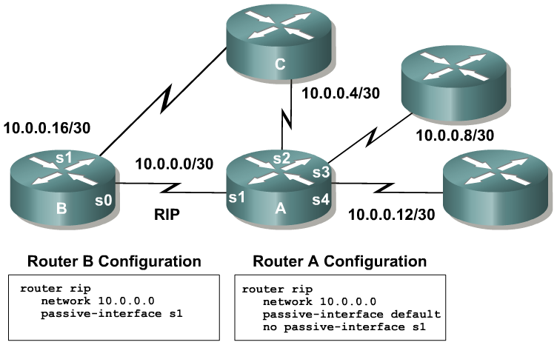
Príkaz passive-interface
Notes:
We have all used the passive-interface command. However, the new objectives for the BSCI exam adds the passive-interface default command in which all interfaces are set to passive. Then you can configure which interfaces are not passive with the no passive-interface interface command. This would be very helpful in situations where you have many interfaces and a majority of them are passive.

Slide 32
Príkaz passive-interface
Pasívne rozhrania v zásade neodosielajú pakety smerovacieho protokolu, čiže na danom rozhraní efektívne odfiltrujú úplne všetky siete odosielané daným protokolom
  V protokole RIP však pasívne rozhranie akceptuje prijaté RIP pakety. Pokiaľ je to neželané, treba ich odfiltrovať pomocou ACL
  V protokoloch používajúcich Hello pakety (EIGRP, OSPF,
  IS-IS) pasívne rozhranie neposiela ani neprijíma pakety príslušného smerovacieho protokolu
  V IS-IS definovanie pasívneho rozhrania naviac spôsobí, že sa bude sieť z neho bude oznamovať, a to bez toho, aby na rozhraní bol príkaz ip router isis
    Podobne sa chová aj EIGRP pre IPv6 vo väčšine IOSov

Slide 33
Príkaz passive-interface
Pasívne rozhrania možno vymenovať v konfigurácii daného smerovacieho protokolu:
  Buď vymenovaním konkrétnych rozhraní príkazom
  passive-interface IF
  Alebo konštruktom passive-interface default a následným „aktivovaním“ konkrétnych rozhraní príkazom
  no passive-interface IF

Slide 34
Distribučné zoznamy
Ak je potrebné z prenášaných informácií v rámci jedného smerovacieho protokolu odfiltrovať neželané siete, je to možné realizovať tzv. distribučnými zoznamami (distribution list)
  Distribučný zoznam je príkaz, ktorý sa odvoláva na ACL alebo tzv. prefix list, ktorým sú oznamované/prijímané siete filtrované
  Nie je to samostatný zoznam pravidiel, iba spôsob využitia ACL alebo iných nástrojov pre filtrovanie obsahu správ smerovacích protokolov
Medzi IGP sa chovanie distribučných zoznamov líši:
  Distance-vector protokoly (RIP, EIGRP) pomocou distribučných zoznamov dokážu odfiltrovať ľubovoľnú sieť prijatú alebo odoslanú
  v smerovacej správe (pakete)
  OSPF v smere in filtruje len cesty, ktoré sa dostanú do smerovacej tabuľky, ale zmena v LSDB nenastane; v smere out filtruje iba externé smery, ak je daný router v úlohe ASBR
  Protokol IS-IS nepodporuje distribučné zoznamy

Slide 35
Distribučné zoznamy
Konfigurácia:
Router(config-router)# distribute-list { 1-199 |
1300-2699 | NAME | prefix NAME | route-map NAME }
{in | out} [interface]
Parametre:
  Číslo alebo meno: identifikácia ACL
  prefix NAME: identifikácia tzv. prefix listu
  route-map NAME: identifikácia tzv. route-map
  in/out: smer, v ktorom sa má filtrovanie diať
  interface: rozhranie, na ktorom sa filtrovanie informácií má diať
Nie všetky parametre a ich kombinácie sú povolené

Slide 36
Distribučné zoznamy a ACL
Podľa typu ACL sa rôzne kontrolujú položky v smerovacom pakete
  Štandardné ACL kontroluje iba IP adresu siete
  Rozšírené ACL kontroluje next hop (zdrojová časť v ACL) a IP adresu siete (cieľová časť v ACL)
    Ak si nie sme istí, použime pravidlo permit ip any any log
Význam akcií:
  Permit: povolí odoslanie resp. prijatie danej siete
  Deny: zakáže odoslanie resp. prijatie danej siete
Príklad: odstrániť všetky siete tvaru 10.X.Y.Z a sieť 192.168.1.0
access-list 1 deny 10.0.0.0 0.255.255.255
access-list 1 deny 192.168.1.0 0.0.0.0
access-list 1 permit any
Príklad: od next-hop 1.2.3.4 prevziať iba siete tvaru 172.16.X.X
access-list 100 permit ip host 1.2.3.4 172.16.0.0 0.0.255.255

Slide 37
Distribučné zoznamy a prefix listy
Použitie ACL na filtrovanie obsahu smerovacích info je síce použiteľné, ale trochu ťarbavé
Prefix listy umožňujú to isté filtrovanie, ktoré je však zapísané efektívnejšie
Prefix list je zoznam čísel (prefixov) sietí a rozsahov ich masiek spolu s definovanou akciou permit alebo deny
Router(config)# ip prefix-list MENO [seq N]
{permit | deny} SIEŤ/MASKA [ge D] [le H]
Parametre:
  seq N: sekvenčné číslo – poradie položky v prefix liste
  SIEŤ/MASKA: udáva číslo (prefix) siete
  ge D: stanovuje, že maska musí byť aspoň /D
  le H: stanovuje, že maska musí byť najviac /H
    Musí platiť MASKA < D <= H

Slide 38
Distribučné zoznamy a prefix listy
Povedané inak, riadku
ip prefix-list PL permit 192.0.2.0/26 ge 28 le 31
bude vyhovovať každá sieť A.B.C.D/M, pre ktorú platia obe tieto podmienky:
  A.B.C.D & 255.255.255.192 = 192.0.2.0
  255.255.255.240 ≤ M ≤ 255.255.255.254
  Ak ge ani le nie je zadané, potom maska musí byť zhodná

Slide 39
Distribučné listy a prefix listy resp. ACL
Prefix listy sú spracovávané efektívnejšie než ACL, preto by sa mali prednostne používať na implementovanie filtrovania obsahu smerovacích paketov
Prefix listy sú určené len na použitie v súvislosti
s riadením obsahu posielanej alebo prijímanej smerovacej informácie
  Nie sú použiteľné ako náhrada ACL v iných aplikáciách, kde sa doposiaľ ACL používa
Treba pamätať na to, že aj ACL, aj prefix listy končia implicitným pravidlom „deny any“
  Každá sieť, ktorá nie je povolená, bude odfiltrovaná

Slide 40
Route Map
Route map je sofistikovaná konštrukcia, ktorá dovoľuje vytvárať pravidlá v tvare if-then-else
Základná idea: route-map sa skladá z jedného alebo viacerých blokov tvaru Test, Zmena, Akcia
  Skontrolovať, či sú splnené predpísané predpoklady (match)
  Ak áno, vykonať požadovanú akciu (permit/deny) a prípadne realizovať v obsahu paketu alebo v jeho putovaní nejaké zmeny (set)
Spracovanie je podobné ako v ACL
  Postupuje sa jednotlivými blokmi zhora nadol
  Pri prvej zhode sa vykoná akcia spolu so zmenami a vyhodnocovanie končí
  Na konci každej route-map je implicitné „match any / deny“
  Bloky sú očíslované
Route-map ako celok má meno, každý blok musí niesť to isté meno
Notes:
Route maps are complex ACLs that allow conditions to be tested against a packet or route using the match commands. If the conditions match, then actions can be taken to modify attributes of the packet or route. These actions are specified by the set commands.
A collection of route map statements that have the same route map name is considered one route map. Within a route map, each route map statement is numbered and can be edited individually.
The statements in a route map are analogous to the lines of an ACL. Specifying the match conditions in a route map is similar to specifying the source and destination addresses and masks in an ACL.
One major difference between route maps and ACLs is that route maps can use the set commands to modify the packet or route.

Slide 41
Použitie konštrukcie route-map
Route-map má široké využitie vo viacerých aplikáciách, preto je jej špecifikácia pomerne rozsiahla a univerzálna
  Riadenie redistribúcie alebo filtrovanie obsahu rozosielaných smerovacích informácií
    Rozširuje možnosť filtrovania, ako ju poznáme z distribučných zoznamov, o schopnosť čiastočných úprav obsahu
  Policy-based routing
    Schopnosť smerovať tok paketov nielen na základe príjemcu, ale i dodatočných kritérií
  BGP politiky
    Route-map je jeden z kľúčových prostriedkov efektívneho využívania protokolu BGP
Notes:
Network administrators use the route map tool for a variety of purposes. Several of the more common applications for route maps are as follows:
Route filtering during redistribution: Redistribution nearly always requires some amount of route filtering. Whereas distribute lists can be used for this purpose, route maps offer an added benefit of manipulating routing metrics through the use of the set commands.
Policy-based routing (PBR): Route maps can be used to match source and destination addresses, protocol types, and end-user applications. Once a match occurs, a set command describes the interface or next-hop address to which the packet should be sent. PBR allows the operator to define routing policy other than basic destination-based routing using the routing table.
BGP: Route maps are the primary tools for implementing BGP policy. Network administrators assign route maps to specific BGP neighbors to control which routes are allowed to flow into and out of the BGP process. In addition to filtering, route maps provide sophisticated manipulation of BGP path attributes.

Slide 42
Tvar a činnosť route-map konštruktu
Route-map pozostáva z blokov, každý blok má nepovinnú časť pre test (match), nepovinnú časť pre zmeny (set) a povinnú časť pre akciu (permit/deny)
Bloky sa vyhodnocujú zhora nadol, konkrétne ich časti pre test
Blok, v ktorom sa nájde prvá zhoda, uplatní svoje zmeny a akciu. Tým vyhodnocovanie konkrétnej route-map končí
Poradové čísla sa využívajú pri vsúvaní alebo odstraňovaní konkrétneho bloku z konkrétnej pozície
route-map my_bgp permit 10
{ match statements }
{ match statements }
{ set statements }
{ set statements }
route-map my_bgp deny 20
:: :: ::
:: :: ::
route-map my_bgp permit 30
:: :: ::
:: :: ::
Notes:
Route maps operate in a manner similar to ACLs. When determining which routes will be redistributed from one protocol to the next, the router checks each route against the route map, beginning with the top line.
Each line is sequence-numbered, both for top-down processing purposes and for editing purposes. Lines can be added or removed from a route map as changes are required.
Each line has a permit or deny statement. If a route is matched in the matching statements and the line statement is “permit,” then the router sets the metrics or other defined conditions and permits the redistribution of that route. The route map stops processing at the first match.
If the packet is matched and the route map line is “deny,” then the router stops at the matched line in the map and does not redistribute that route. Routes are filtered by this method.
Routes are checked from line to line looking for a match. If there is not a match and the bottom of the route map is reached, then the router denies the route from being redistributed. There is always an implicit deny at the end of a route map.

Slide 43
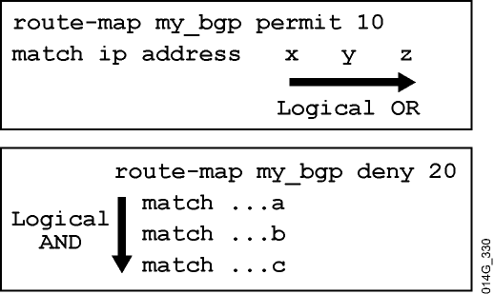
Tvar a činnosť route-map konštruktu
  Príkaz match môže obsahovať viacero argumentov
  v jednom riadku
    Medzi nimi platí logické OR – stačí zhoda v jednom argumente
  Ak blok obsahuje viaceré match príkazy, musia byť splnené všetky – platí logické AND
  Ak testovaná sieť resp. paket vyhovel všetkým riadkom match v bloku, akcia permit alebo deny v záhlaví bloku určí definitívny osud
Notes:
Matching statements in a route map can be complex. Multiple match criteria in the same line are processed with OR logic. Separate match criteria can also be applied vertically under a route map line. In this case, each match uses AND logic.
A route map may consist of multiple route map statements. The statements are processed top-down, like an ACL. The first match found for a route is applied. The sequence number is used for inserting or deleting specific route map statements in a specific place in the route map.
The match route map configuration commands define the conditions to be checked. The set route map configuration commands define the actions that you should follow if there is a match.
The single-match statement may contain multiple conditions. At least one condition in the match statement must be true to consider the statement a match (logical OR). A route map statement may contain multiple match statements. All match statements in the route map statement must be true to consider the route map statement a match (logical AND).
The sequence number specifies the order in which conditions are checked. For example, if there are two statements in a route map named MYMAP, one with sequence 10 and the other with sequence 20, sequence 10 is checked first. If the match conditions in sequence 10 are not met, then sequence 20 is checked.
Like an ACL, there is an implicit deny any at the end of a route map. The consequences of this deny depend on how the route map is used.

Slide 44
Príkazy na tvorbu route-map
router(config)#
route-map map-tag [permit | deny] [sequence-number]
Vytvorí blok route-map a definuje akciu
router(config-route-map)#
match {conditions}
V bloku route-map definuje test
router(config-route-map)#
set {actions}
V bloku route-map definuje zmenu
router(config-router)#
redistribute protocol [process id] route-map map-tag
Príklad použitia definovanej route-map v redistribúcii
Notes:
This slide shows the parameters for the route-map commands.
map-tag Specifies the name of the route map
permit | deny Specifies the action to be taken if the route map match
conditions are met
permit = permit the matched route to be redistributed
deny = deny the matched route from being redistributed
sequence-number Specifies the sequence number that indicates the position
that a new route map statement will have in the list of
route map statements already configured with the same
route map name
We will look at the match and set commands next.
When used for redistribution filtering, a route map is applied to the route redistribution process by adding the route-map command and map-tag to the end of the redistribute protocol command.

Slide 45
Príkazy match
  Príkaz match tvoria testovaciu časť bloku route-map
  Akcia v záhlaví tohto bloku sa vykoná na všetkých paketoch resp. sieťach, ktoré testom vyhoveli
router(config-route-map)#
match {options}
options :
ip address ip-access-list
ip route-source ip-access-list
ip next-hop ip-access-list
interface type number
metric metric-value
route-type [external | internal | level-1 | level-2 |local]
…
Notes:
Once inside route map configuration mode as designated by the router prompt shown here, you can enter match commands to specify criteria to be matched. Although this is not really new to the curriculum, the student should be aware of all the more common match options shown on the next slide

Slide 46
Príkazy match
Príkaz | Popis
match community | Testuje BGP atribút Community
match interface | Testuje, či next hop pre danú cieľovú sieť leží v sieti za uvedeným rozhraním
match ip address | Testuje tvar cieľovej siete a jej masku voči definovanému ACL alebo prefix listu
match ip next-hop | Testuje next-hop cieľovej siete voči definovanému ACL
match ip route-source | Testuje autora danej smerovacej informácie voči definovanému ACL
match length | Testuje L3 dĺžku paketu
match metric | Testuje metriku cieľovej siete
match route-type | Testuje typ cieľovej siete
match tag | Testuje návestie (značku, tag) cieľovej siete
Notes:
The table presents a general list of match criteria. Some criteria are used for BGP policy, some criteria are used for policy-based routing, and some criteria are used for redistribution filtering.

Slide 47
Príkazy set
Príkaz set ovplyvňuje obsah smerovacej informácie alebo postup paketu
router(config-route-map)#
set {options}
options :
metric metric-value
metric-type [type-1 | type-2 | internal | external]
level [level-1 | level-2 | level-1-2 |stub-area | backbone]
ip next-hop next-hop-address
Notes:
Once a match has been made, the set commands are used within a route map to change or add characteristics, such as metrics, to any routes that have met a match criterion.
The next slide reviews some of the more common set options.

Slide 48
Príkazy set
Príkaz | Popis
set as-path | Modifikuje AS cestu v BGP
set automatic-tag | Automaticky určí hodnotu značky v cieľovej sieti
set community | Nastaví hodnotu BGP atribútu Community
set default interface | Interfejs, ktorým preposlať pakety, pre ktoré nie je v smerovacej tabuľke explicitná cieľová sieť
set interface | Interfejs, ktorým preposlať pakety
set ip default next-hop | Brána, na ktorú preposlať pakety, pre ktoré nie je v smerovacej tabuľke explicitná cieľová sieť
set ip next-hop | Brána, na ktorú preposlať pakety
set level | Definuje, kam importovať externé smery v IS-IS alebo OSPF
set local-preference | Nastaví hodnotu BGP atribútu local preference
set metric | Nastaví metriku cieľovej siete
set metric-type | Nastaví typ metriky cieľovej siete
set tag | Nastaví značku cieľovej siete
set weight | Nastaví hodnotu BGP atribútu weight
Notes:
Again, not all the set options that are listed here are used for redistribution purposes. The table includes options for BGP and policy-based routing.

Slide 49
Použitie route-map v redistribúcii
Router(config)# router ospf 10
Router(config-router)# redistribute rip route-map redist-rip
Cieľové siete vyhovujúce ACL 23 alebo 29 sa redistribuujú ako OSPF E1 smery s metrikou 500
Cieľové siete vyhovujúce ACL 37 sa neredistribuujú
Všetky ostatné smery sa importujú ako E2 s metrikou 5000
Router(config)#
route-map redist-rip permit 10 match ip address 23 29
set metric 500
set metric-type type-1
route-map redist-rip deny 20
match ip address 37
route-map redist-rip permit 30
set metric 5000
set metric-type type-2
Router(config)#
access-list 23 permit 10.1.0.0 0.0.255.255
access-list 29 permit 172.16.1.0 0.0.0.255
access-list 37 permit 10.0.0.0 0.255.255.255
Notes:
Here we can see just how a route map can both filter routes and change the metric of routes. In the example, RIP is being redistributed into OSPF 10. A route map called “redis-rip” has been attached to the redistribute rip command.
Sequence number 10 of the route map is looking for an IP address match in ACL 23 or ACL 29. If a match is found, then the router redistributes the route into OSPF with a cost metric of 500 and sets the new OSPF route to external type 1.
If there is no match to line 10, move to line 20. If there is a match in ACL 37, then do not let that route redistribute into OSPF because sequence number 20 is a deny.
If there is no match to sequence number 20, move to 30. Because 30 is a permit and there is no match criterion, all remaining routes are redistributed into OSPF with a cost metric of 5000 and an external metric of type 2.

Slide 50
Použitie ACL v route-map
Pri redistribúcii s využitím route-map sa veľmi často využívajú ACL na výber resp. odfiltrovanie sietí
  Sieť je pre tento účel chápaná ako dvojica [IP adresa, Maska]
Do ACL v route-map táto dvojica vstupuje ako fiktívny odosielateľ a príjemca paketu
  IP adresa siete je „odosielateľ“
  Maska siete je „adresát“
Podľa typu ACL sa kontrolujú redistribuované siete
  Štandardné ACL kontroluje iba IP adresu siete, nie masku
  Rozšírené ACL kontroluje aj IP adresu siete, aj jej masku
Celý tento zmätok s ACL naznačuje, že pre filtrovanie sietí je najlepšie používať prefix-list ... ☺

Slide 51

Úprava administratívnej vzdialenosti

Slide 52
Úprava administratívnej vzdialenosti
Router(config-router)#
distance administrative-distance [address wildcard-mask [access-list-number | name]]
Používa sa pri zložitejších redistribúciách, avšak definitívne použitie si treba veľmi dôkladne naplánovať
Uvedený vzor príkazu je približný – každý protokol má mierne obmeny
  address: adresa smerovača, ktorý oznamuje túto info
  wildcard-mask: maska pre adresu smerovača (môže ich byť viac)
  ACL resp. name: dodatočné ACL na výber siete, ktorej upravíme AD
Router(config-router)#
distance eigrp internal-distance external-distance
Definovanie interných a externých AD pre EIGRP
Notes:
In some cases, a router selects a suboptimal path if it believes a routing protocol with a better administrative distance, even though it is actually a routing protocol with a worse route.
Assigning an undesired routing protocol a larger administrative distance ensures that routers select routes from the desired routing protocol. The figure illustrates the commands for changing the default administrative distance.
The distance command can be used to change the default administrative distance for all protocols except EIGRP and BGP.
For EIGRP, use the distance eigrp command with the following parameters:
internal-distance Specifies the administrative distance for EIGRP internal routes.
Internal routes are routes that are learned from another entity
within the AS.
external-distance Sets the administrative distance for EIGRP external routes.
External routes are routes for which the best path is learned from
a neighbor external to the AS.
For BGP, use the distance bgp command. BGP assigns different administrative distance values to routes learned through Internal Border Gateway Protocol (IBGP) and routes learned through External Border Gateway Protocol (EBGP).

Slide 53
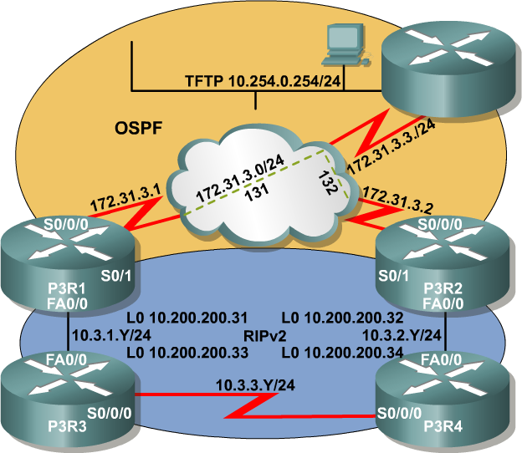
Základná topológia
Notes:
(Note to Instructor: Print this slide as a handout to facilitate the discussion that follows on this slide and the next three slides)
The example here shows a network using multiple routing protocols. This example shows how a problem can occur, where it appears, and one possible way to resolve it.
The figure illustrates a network with RIP and OSPF routing domains. Recall that OSPF is more believable than RIP because it has an administrative distance of 110, and RIP has an administrative distance of 120.
If, for example, the boundary router (P3R1 or P3R2) learns about network 10.3.3.0 via RIPv2 and also via OSPF, the OSPF route is used and inserted into the routing table because OSPF has a lower administrative distance than RIPv2, even though the path via OSPF might be the longer (worse) path.

Slide 54
Konfigurácia hraničných routerov
Router P3R1
router ospf 1
redistribute rip metric 10000 metric-type 1 subnets
network 172.31.0.0 0.0.255.255 area 0
!
router rip
version 2
redistribute ospf 1 metric 5
network 10.0.0.0
no auto-summary
Router P3R2
router ospf 1
redistribute rip metric 10000 metric-type 1 subnets
network 172.31.3.2 0.0.0.0 area 0
!
router rip
version 2
redistribute ospf 1 metric 5
network 10.0.0.0
no auto-summary
Notes:
This slide shows the configurations for the P3R1 and P3R2 routers. These configurations redistribute RIP into OSPF and OSPF into RIP on both routers.
The redistribution into OSPF sets a default OSPF metric of 10000 to make these routes less preferred than native OSPF routes and protect against route feedback. The redistribute statement also sets the metric type to E1 so that the route metrics continue to accrue, and the router redistributes subnet information.
The redistribution into RIP sets a default RIP metric of 5 to also protect against route feedback.

Slide 55
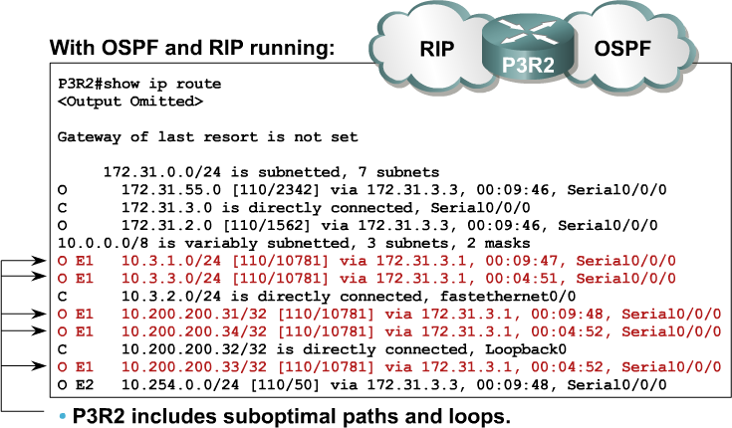
Výsledok po redistribúcii na P3R2
Notes:
This slide shows the routing table on the P3R2 router after redistribution has occurred. The P3R2 router learned RIP and OSPF routes but lists only OSPF routes in the routing table.
The first edge router to set up redistribution has a normal routing table and retains the RIP routes. The second edge router chooses the OSPF routes over its RIP routes. The paths to the internal RIP routes are shown as going through the core because of the dual mutual redistribution points.
OSPF is informed about the RIP routes via redistribution. OSPF then advertises the RIP routes via OSPF routes to its neighboring router. The neighbor router is also informed about the same routes via RIP. However, OSPF has a better administrative distance than RIP, so the RIP routes are not put into the routing table.
OSPF was configured on the P3R1 router first, and P3R2 then received information about the internal (native RIP) routes from both OSPF and RIP. It prefers the OSPF routes because OSPF has a lower administrative distance. Therefore, none of the RIP routes appear in the table.
Refer back to the topology diagram to trace some of the routes. The redistribution has resulted in suboptimal paths to many of the networks.
For instance, 10.200.200.34 is a loopback interface on router P3R4. P3R4 is directly attached to P3R2. However, the OSPF path to that loopback interface goes through P3R1, then P3R3, then P3R4 before it reaches its destination. The OSPF path taken is actually a longer (worse) path than the more direct RIP path.

Slide 56
Úprava administratívnych vzdialeností
hostname P3R1
!
router ospf 1
redist rip metric 10000 metric-t 1 subnets
network 172.31.0.0 0.0.255.255 area 0
distance 125 0.0.0.0 255.255.255.255 64
!
router rip
version 2
redistribute ospf 1 metric 5
network 10.0.0.0
no auto-summary
!
access-list 64 permit 10.3.1.0 0.0.0.255
access-list 64 permit 10.3.3.0 0.0.0.255
access-list 64 permit 10.3.2.0 0.0.0.255
access-list 64 permit 10.200.200.31
access-list 64 permit 10.200.200.34
access-list 64 permit 10.200.200.32
access-list 64 permit 10.200.200.33
hostname P3R2
!
router ospf 1
redist rip metric 10000 metric-t 1 subnets
network 172.31.3.2 0.0.0.0 area 0
distance 125 0.0.0.0 255.255.255.255 64
!
router rip
version 2
redistribute ospf 1 metric 5
network 10.0.0.0
no auto-summary
!
access-list 64 permit 10.3.1.0 0.0.0.255
access-list 64 permit 10.3.3.0 0.0.0.255
access-list 64 permit 10.3.2.0 0.0.0.255
access-list 64 permit 10.200.200.31
access-list 64 permit 10.200.200.34
access-list 64 permit 10.200.200.32
access-list 64 permit 10.200.200.33
Notes:
One of the boundary routers (P3R2 in this example) selected the poor paths because OSPF has a better administrative distance than RIP. You can change the administrative distance of the redistributed RIP routes to ensure that the boundary routers select the native RIP routes, as illustrated in the figure.
The distance command modifies the administrative distance of the OSPF routes to the networks that match ACL 64.
The distance Command Parameters can be explained as follows:
125 Defines the administrative distance that specified routes
will be assigned
0.0.0.0 255.255.255.255 Defines the source address of the router supplying the
routing information—in this case any router
64 Defines the ACL to be used to filter incoming routing
updates to determine which will have their administrative
distance changed

Slide 57
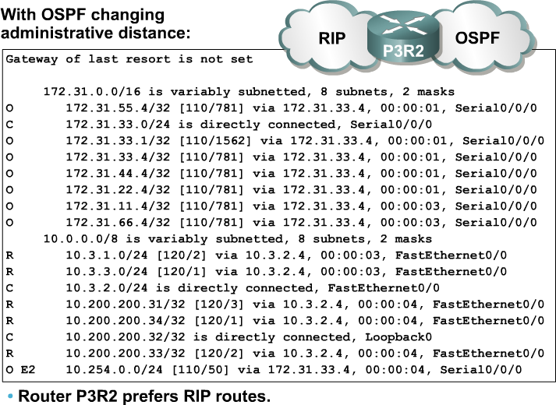
Po úprave administratívnych vzdialeností
Notes:
The output shows that router P3R2 now retains the more direct paths to the internal networks by learning them from RIP. However, some routing information is lost with this configuration. For example, depending on the actual bandwidths, the OSPF path may have been better for the 10.3.1.0 network. It may have made sense not to include 10.3.1.0 in the ACL.

Slide 58
Ten istý príklad riešený o niečo inteligentnejším spôsobom: značkovaním

Slide 59
Označkovanie redistribuovaných smerov
hostname P3R1
!
router ospf 1
redist rip metric 10000 metric-type 1
route-map rip2ospf subnets
network 172.31.0.0 0.0.255.255 area 0
!
router rip
version 2
redist ospf 1 metric 5 route-map ospf2rip
network 10.0.0.0
no auto-summary
!
route-map rip2ospf deny 10
match tag 110
route-map rip2ospf permit 20
set tag 120
route-map ospf2rip deny 10
match tag 120
route-map ospf2rip permit 20
set tag 110
hostname P3R2
!
router ospf 1
redist rip metric 10000 metric-type 1
route-map rip2ospf subnets
network 172.31.3.2 0.0.0.0 area 0
!
router rip
version 2
redist ospf 1 metric 5 route-map ospf2rip
network 10.0.0.0
no auto-summary
!
route-map rip2ospf deny 10
match tag 110
route-map rip2ospf permit 20
set tag 120
route-map ospf2rip deny 10
match tag 120
route-map ospf2rip permit 20
set tag 110

Slide 60
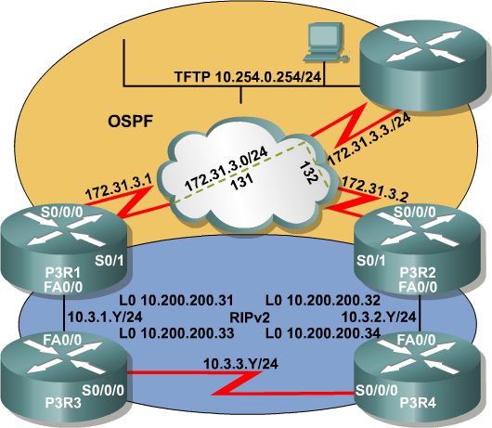
Know Your Network – heslo dňa ☺
Smerovacie slučky hrozia, ak sa sieť z jedného IGP prenáša iným IGP, v ktorom má vyššiu AD ako v pôvodnom protokole
Je potrebné veľmi dôsledne poznať sieť ešte pred redistribúciou
Problémové budú hlavne smerovače, ktoré sú na hraniciach alebo majú viac možností na výber
Pri použití príkazu distance nedochádza k strate smerovacích info
Notes:
This example illustrates the importance of knowing your network prior to implementing redistribution and closely examining which routes that the routers are selecting after redistribution is enabled. Pay particular attention to routers that can select from a number of possible redundant paths to a network, because they are more likely to select suboptimal paths.
The most important feature of using administrative distance to control route preference is that no path information is lost; the OSPF information is still in the OSPF database. If the primary path is lost, the OSPF path can reassert itself, and the router will maintain connectivity with those networks.

Slide 61
Offset List

Slide 62
Offset List
Offset list je prostriedok na umelé zvýšenie metriky vybraných sietí v protokole RIP alebo EIGRP
  Môžeme zvýšiť metriku pre oznamované i prijímané siete
  Offset list môže byť použitý pre celý smerovací protokol, alebo pre siete odosielané/prijímané konkrétnym rozhraním
Offset-list sa vytvára príkazom offset-list a odkazom na ACL
  Stanovená hodnota offsetu sa pripočíta k metrike (RIP) alebo k parametru Delay (EIGRP)

Slide 63
Vytvorenie offset-listu
Offset-list sa vytvára v smerovacom protokole
Router(config-router)#
offset-list {access-list-number | access-list-name} {in | out} offset [interface-type interface-number]
Parameter | Description
access-list-number | access-list-name | ACL, ktoré vyberá siete, ktorým sa má zvýšiť metrika. Číslo 0 znamená „všetky siete“.
in | Aplikuje offset list na siete v prichádzajúcich správach RIP/EIGRP
out | Aplikuje offset list na siete v odchádzajúcich správach RIP/EIGRP
offset | Hodnota, o ktorú sa metrika zvýši. Hodnota 0 znamená, že sa aktuálna hodnota metriky nezmení.
interface-type interface-number | (Nepovinné) Rozhranie, na ktoré je offset-list aplikovaný

Slide 64


Použitie offset-listu
Stanice na LAN na R1 môžu ísť na sieť 192.0.2.0/24 u providera dvomi cestami
  R5 je podľa metriky bližšie, ale je na podstatne pomalšej linke
Pomocou offset-listu môžeme umelo zvýšiť metriku tejto siete, ak nám ju oznamuje R5, a zariadiť, aby preferovaná cesta bola cez R3
  Offset-list v tomto príklade zvýši metriku 192.0.2.0/24 cez R5 o 2
1.54 Mbps
1.54 Mbps
R1
R2
R3
R4
S0/0/0
Internet
Service Provider
64 kbps
RIPv2
R5
R2(config)# access-list 21 permit 192.0.2.0 0.0.0.255
R2(config)# router rip
R2(config-router)# offset-list 21 in 2 serial 0/0/0

Slide 65

IP Policy Routing

Slide 66
Policy routing
Smerovanie na základe dodatočného kritéria
  Odosielateľ
  Veľkosť paketu
Realizované pomocou route-map konštruktov
  Časť match vyberie pakety
  Akcia definuje, či budú pakety smerované pomocou policy routingu (permit) alebo podľa smerovacej tabuľky (deny)
  Ak je akcia permit, časť set hovorí, ako sa paket prepošle
    set ip next-hop, set interface, set ip default next-hop, set default interface
Výsledný route-map sa aplikuje na vstupné rozhranie príkazom
Router(config-if)# ip policy route-map MENO

Slide 67
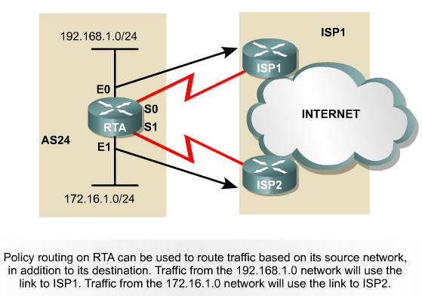
Typická aplikácia policy routingu

Slide 68
Riešenie úlohy
hostname RTA
!
interface Ethernet 0
ip address 192.168.1.1 255.255.255.0
ip policy route-map ISP1
interface Ethernet 1
ip address 172.16.1.1 255.255.255.0
ip policy route-map ISP2
route-map ISP1 permit 10
match ip address 1
set interface Serial0
route-map ISP2 permit 10
match ip address 2
set interface Serial1
access-list 1 permit 192.168.1.0 0.0.0.255
access-list 2 permit 172.16.1.0 0.0.0.255

Slide 69
IP Service Level Agreement (IP SLA)

Slide 70
Multihomed pripojenie
ISP 1
Branch Site
R2
10.1.1.0
.1
Internet
R1
172.16.1.0
.1
ISP 2
R3
Predpokladajme, že R1 má dual-homed pripojenie k internetu cez dvoch providerov
Na R1 stačia dve statické default routes
  Router bude využívať obe pre load balancing
  Ak jedna z priamo pripojených liniek vypadne, R1 bude používať zostávajúcu
Notes:
The R1 edge router is configured to perform NAT, and has default routes for outbound traffic to the ISPs; branch offices, especially smaller ones, are not likely to run BGP or other routing protocols toward the ISP.
The static default routes are likely to be equal cost, and the Cisco IOS will, by default, load balance over the links on a per-destination basis.
NAT will be applied to the outbound traffic resulting from the load- balancing algorithm.
In this scenario, R1 can detect if there is a direct failure on the link to one ISP (R2 or R3), and in that case use the other ISP for all traffic.

Slide 71
Multihomed pripojenie
ISP 1
Branch Site
R2
10.1.1.0
.1
Internet
R1
172.16.1.0
.1
ISP 2
R3
Čo sa však stane, ak problém nastane vo vnútri ISP1?
  Z pohľadu routera R1 je linka do ISP1 stále OK a bude ju trvale používať
  Dáta odoslané do internetu cez ISP1 sa však stratia
Ako túto situáciu riešiť?
  Jedným z riešení je zaviesť dynamický smerovací protokol medzi ISP a zákazníka
  Závisí na dohode s providerom, mnohokrát provider nie je nadšený, že musí spustiť smerovací protokol voči zákazníkovi
Notes:
However, if the infrastructure within of one of the ISPs fails and the link to that ISP remains up, the edge router would continue to use that link because the static default route would still be valid.

Slide 72
Multihomed pripojenie
ISP 1
Branch Site
R2
10.1.1.0
.1
Internet
R1
172.16.1.0
.1
ISP 2
R3
Iným riešením je na R1 použiť statické cesty alebo PBR, ale podmieniť ich platnosť dodatočným aktívnym testom
  Napríklad periodický ping na DNS alebo mail server u providera
  Ak ciele testované na dostupnosť nebudú odpovedať, nimi podmienená statická cesta sa odstráni zo smerovacej tabuľky
Tieto aktívne testy dosiahnuteľnosti, prípadne i ďalších parametrov sa nazývajú IP Service Level Agreements (SLA)
  Ak test IP SLA zlyhá, router odstráni zo smerovacej tabuľky položky podmienené týmto testom

Slide 73
Riadenie smerovania pomocou IOS IP SLAs
Cisco IOS IP Service Level Agreements (SLAs) slúžia na aktívny monitoring činnosti siete
Cisco IOS IP SLAs testy prenášajú sieťou simulované dáta a merajú parametre ich prenosu
  Je možné stanoviť, aké hodnoty meraných parametrov musia byť splnené, aby bol test považovaný za úspešný
IP SLA testy je možné realizovať medzi
  Dvojicou Cisco zariadení
  Cisco zariadením a bežným IP uzlom (testy budú obmedzené na verifikáciu IP aplikácií a služieb)
Notes:
Cisco IOS IP SLAs can be used to verify whether a network element (e.g., IP address or an open TCP port), is active and responsive.

Slide 74
Cisco IOS IP SLAs
Medzi merané parametre patria:
  Dostupnosť sieťovej služby
  Čas odpovede (response time)
  Jednosmerné oneskorenie (One-way latency)
  Jitter (kolísanie oneskorenia)
  Stratovosť paketov
  Hodnotenie kvality hlasu
  Aplikačný výkon

Slide 75
Zdroje, respondenti a operácie v IP SLA
IP SLA zdroj (source) posiela testovaciu prevádzku na stanovený cieľ
  Všetky testy sú konfigurované na SLA zdroji
  SLA zdroj využíva samostatný riadiaci protokol pre komunikáciu s respondentom ešte pred začiatkom testu (dohodnutie TCP/UDP portov, typ testu, získanie výsledkov atď.). Správy tohto protokolu môžu byť autentifikované pomocou MD5.
  Najmä pre časové charakteristiky je nutné, aby zdroj a respondent boli časovo synchronizovaní (NTP)
IP SLA respondent (responder), ktorý je súčasťou IOSu, je komponent na cieli testovacej prevádzky, ktorý slúži na koordináciu prebiehajúceho testu s IP SLA zdrojom
IP SLA operácia (operation) je meranie, ktorého súčasťou je protokol, frekvencia a prahové hodnoty parametrov

Slide 76

IP SLAs operácie
Existujú dva druhy SLA operácií:
IP SLA voči zariadeniu, na ktorom nebeží SLA respondent (web server alebo IP stanica)
  Obvykle sú to testy bežného aplikačného protokolu alebo ping
IP SLA voči zariadeniu, na ktorom beží SLA respondent (napr. Cisco router)
  Je možné realizovať dodatočné testy, prípadne získavať presnejšie výsledky
IP SLAs
Source
Generated ICMP traffic to measure network response
DNS Server
R1
R2
IP SLAs
Source
Generated traffic to measure the network
IP SLAs
Responder
R1
R2
MIB data retrieved via SNMP

Slide 77
Konfigurácia IP SLAs
Definovať aspoň jednu SLA operáciu (test, tzv. probe)
Definovať aspoň jeden tzv. tracking object, ktorý bude reprezentovať úspech alebo neúspech SLA operácie
Definovať akciu asociovanú s tracking object-om
Pozor:
  Počnúc verziou IOSu 12.4(4)T, 12.2(33)SB a 12.2(33)SXI sa príkaz ip sla monitor nahrádza príkazom ip sla

Slide 78
Vytvorenie IP SLA operácie
Vytvorenie IP SLA operácie
Router(config)#
ip sla operation-number
Parameter operation-number je ID operácie (ľubovoľné)
R1(config)# ip sla 1
R1(config-ip-sla)# ?
IP SLAs entry configuration commands:
dhcp DHCP Operation
dns DNS Query Operation
exit Exit Operation Configuration
icmp-echo ICMP Echo Operation
icmp-jitter ICMP Jitter Operation
! Skrátené kvôli stručnosti
R1(config-ip-sla)#

Slide 79
Defining an IP SLAs ICMP Echo Operation
Definovanie ping operácie voči non-responder cieľu
Router(config-ip-sla)#
icmp-echo {destination-ip-address | destination-hostname} [source-ip {ip-address | hostname} | source-interface interface-name]
Parameter | Description
destination-ip-address | destination-hostname | Cieľová IPv4/IPv6 adresa
source-ip {ip-address | hostname} | (Nepovinné) Stanovuje zdrojovú IPv4/IPv6 adresu
source-interface interface-name | (Nepovinné) Stanovuje rozhranie, z ktorého sa požičia zdrojová IPv4/IPv6 adresa
Pozor:
  Počnúc verziou IOSu 12.4(4)T, 12.2(33)SB a 12.2(33)SXI sa príkaz
  type echo protocol ipIcmpEcho nahrádza príkazom icmp-echo

Slide 80
icmp-echo – nastavenie detailov
R1(config-ip-sla)# icmp-echo 209.165.201.30
R1(config-ip-sla-echo)# ?
IP SLAs echo Configuration Commands:
default Set a command to its defaults
exit Exit operation configuration
frequency Frequency of an operation
history History and Distribution Data
no Negate a command or set its defaults
owner Owner of Entry
request-data-size Request data size
tag User defined tag
threshold Operation threshold in milliseconds
timeout Timeout of an operation
tos Type Of Service
verify-data Verify data
vrf Configure IP SLAs for a VPN Routing/Forwarding in-stance
R1(config-ip-sla-echo)#
Existuje množstvo parametrov, avšak pre nás sú teraz podstatné len parametre frequency a timeout

Slide 81
icmp-echo – nastavenie detailov
Router(config-ip-sla-echo)#
frequency seconds
Stanovuje, ako často sa operácia bude opakovať
  Parameter seconds udáva počet sekúnd medzi dvomi behmi tejto operácie. Štandardná hodnota je 60 sekúnd.
Router(config-ip-sla-echo)#
timeout milliseconds
Stanovuje čas, do ktorého SLA operácia očakáva odpoveď na odoslanú žiadosť

Slide 82
Naplánovanie SLA operácie
IP SLA operáciu je potrebné naplánovať
Router(config)#
ip sla schedule operation-number [life {forever | seconds}] [start-time {hh:mm[:ss] [month day | day month] | pending | now | after hh:mm:ss}] [ageout seconds] [recurring]]
Pozor:
  Počnúc verziou IOSu 12.4(4)T, 12.2(33)SB a 12.2(33)SXI sa príkaz
  ip sla monitor schedule nahrádza príkazom
  ip sla schedule

Slide 83
Vytvorenie tracking object-u
Vytvoriť tracking object, ktorý bude vyhodnocovať výsledok IP SLA operácie
Router(config)#
track object-number ip sla operation-number {state | reachability}
Parameter | Description
object-number | Číslo tracking object-u od 1 do 500 (ľubovoľné)
operation-number | Číslo SLA operácie, ktorej stav bude tento tracking object uchovávať.
state | Uchováva návratový kód (OK, OverThreshold, ...)
reachability | Uchováva všeobecnú úspešnosť
Pozor:
  Počnúc verziou IOSu 12.4(20)T, 12.2(33)SXI1 a 12.2(33)SRE je príkaz track rtr nahradený príkazom track ip sla

Slide 84
Príklad použitia
ISP 1
10.1.3.3
Customer
A
Primary Path
R2
10.1.1.0
.1
Internet
R1
172.16.1.0
ISP 2
.1
172.16.3.3
Backup Path
R3
R1(config)# ip sla 11
R1(config-ip-sla)# icmp-echo 10.1.3.3
R1(config-ip-sla-echo)# frequency 10
R1(config-ip-sla-echo)# exit ! 2x
R1(config)# ip sla 22
R1(config-ip-sla)# icmp-echo 172.16.3.3
R1(config-ip-sla-echo)# frequency 10
R1(config-ip-sla-echo)# exit ! 2x
R1(config)# track 1 ip sla 11 reachability
R1(config-track)# delay down 10 up 1
R1(config-track)# exit
R1(config)# track 2 ip sla 22 reachability
R1(config-track)# delay down 10 up 1
R1(config-track)# exit
R1(config)# ip sla schedule 11 life forever start-time now
R1(config)# ip sla schedule 22 life forever start-time now
R1(config)# ip route 0.0.0.0 0.0.0.0 10.1.1.1 2 track 1
R1(config)# ip route 0.0.0.0 0.0.0.0 172.16.1.1 3 track 2
Notes:
The first step in this configuration defines the probe.
Probe 11 is defined by the ip sla 11 command.
The test defined with the icmp-echo 10.1.3.1 command specifies that the ICMP echoes are sent to destination 10.1.3.3 (DNS Server) to check connectivity.
The frequency 10 command schedules the connectivity test to repeat every 10 seconds.
The ip sla schedule 11 life forever start-time now command defines the start and end time of the connectivity test for probe 11; the start time is now and it will continue forever.
The second step defines the tracking object, which is linked to the probe from the first step.
The track 1 ip sla 11 reachability command specifies that object 1 is tracked; it is linked to probe 11 (defined in the first step) so that the reachability of the 10.1.3.3 is tracked.
The last step defines an action based on the status of the tracking object.
The ip route 0.0.0.0 0.0.0.0 10.1.1.1 2 track 1 command conditionally configures the default route, via 10.1.1.1, with an administrative distance of 2, if the result of tracking object 1 is true.
Thus, if 10.1.3.3 is reachable, a static default route via 10.1.1.1 with an administrative distance of 2, is installed in the routing table.

